Slide 1
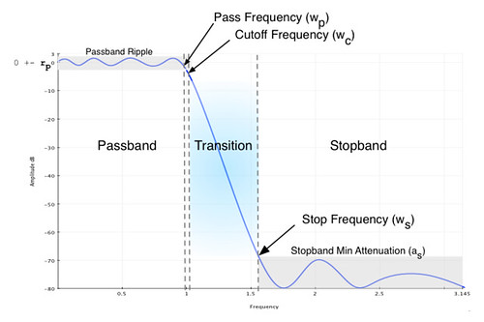
Procesamiento de señales. Fundamentos
Clase 6 – Filtrado | FIR
Filtrado
  Clasificación
  Objetivos
  Moving Average
  Sinc
  Ventanas
Tecnica de Overlapp and Add
Promedio en espectro
Pyfdax
Filtrado en CIAA
  Por convolución
  Por multiplicación en f
Pyfdax-> CIAA header

Slide 2
Filtrado

Slide 3
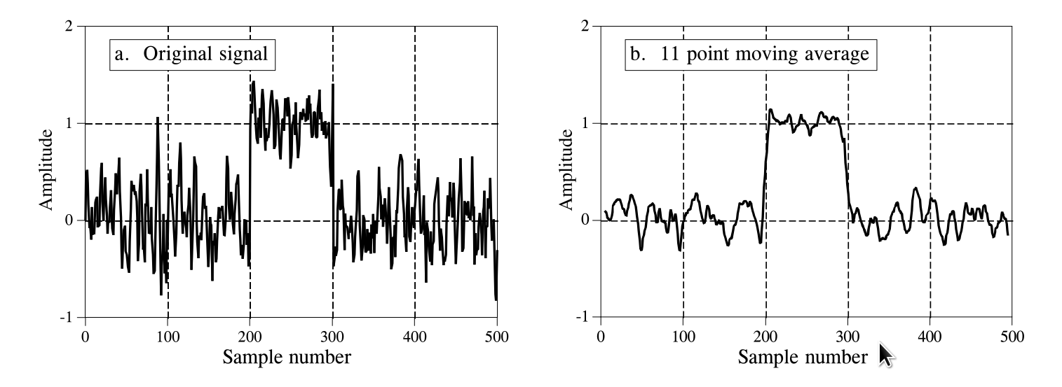
Filtrado | Clasificación | Objetivos
Se puede clasificar el filtrado en dos grandes grupos:
  Filtrar en frecuencia para separar
  Filtrar en tiempo para restaurar
Los filtros se pueden representar con la respuesta al impulso, al escalon y/o respuesta en frecuencia. (los tres dependientes uno de otro)
Cuando se usa la convolucion y la respuesta al impulso del filtro para filtrar en tiempo se habla del kernel del filtro
Los filtros digitales logran una performance cientos de veces superior a los analogicos
Los filtros FIR son sistemas cuya respuesta al impulso tiene una cantidad de puntos finita.
Los filtros FIR calculan la salida del sistema utilizando la convolución en tiempo

Slide 4
FIR – Moving average

Slide 5
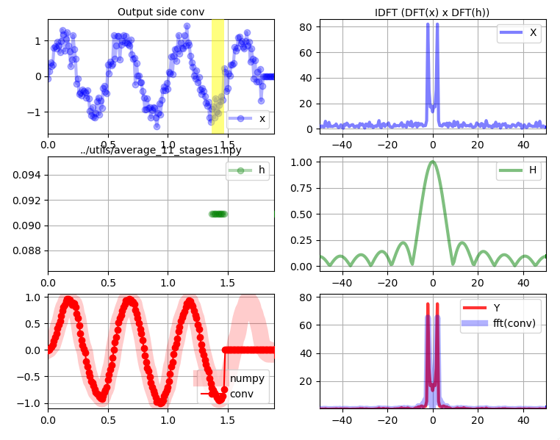
FIR | Moving average | etapa simple
Es uno de los filtros mas simples pero aun así con gran espectro de aplicación
Principalmente para eliminar ruido blanco.
Es simplemente el promedio de los puntos vecinos al punto de análisis
El kernel entonces es un escalón de una altura igual a 1/M donde M es el numero de vecinos a promediar.
Ver código: maverage.py

Slide 6
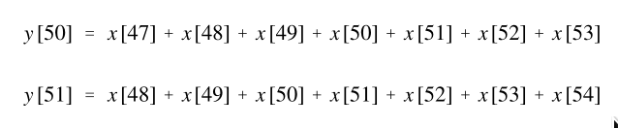

FIR | Moving average | Recursiva
Se acelera mucho el algoritmo si en vez de hacer la convolucion se utiliza el ultimo valor calculado para calcular el siguiente. Implementacion recursiva.

Slide 7
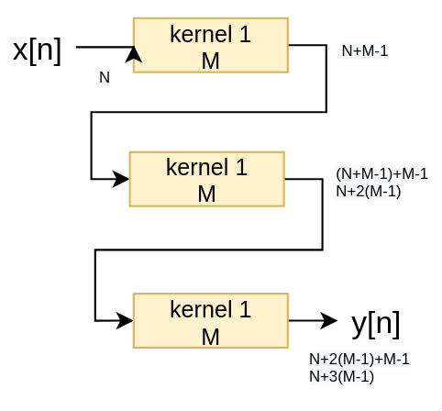
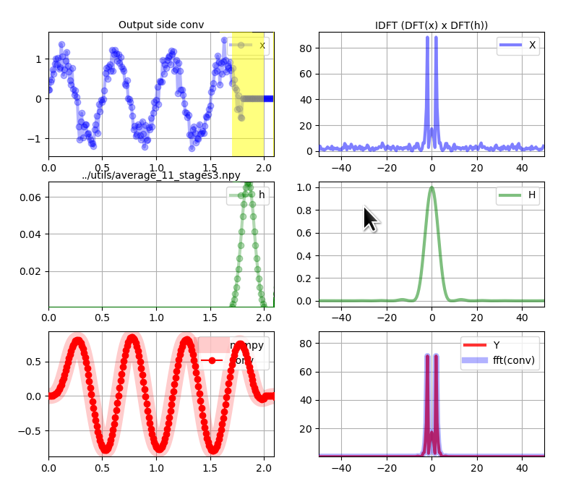
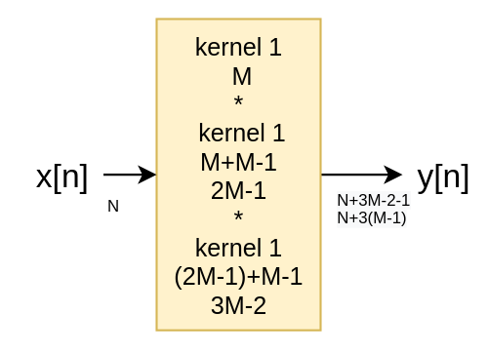
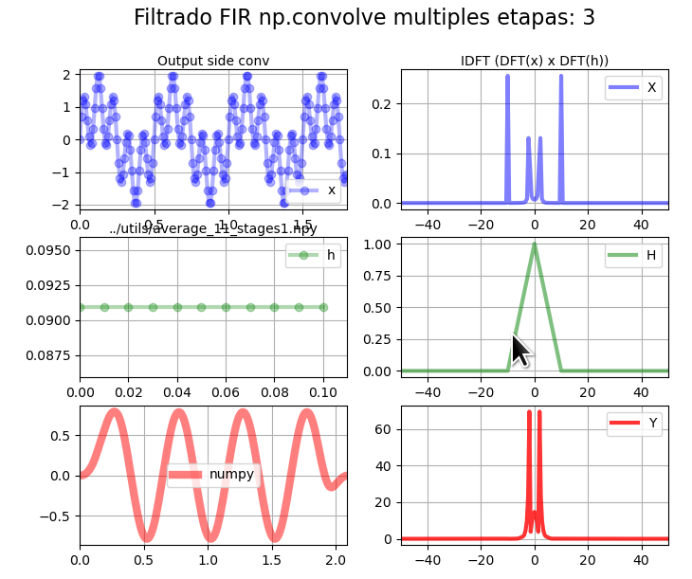
FIR | Moving average | multiples etapas
Se puede mejorar mucho la performance pasando la señal repetidas veces por el mismo kernel
Por la propiedad distributiva, se puede hacer un kernel que pasa sobre si mismo n veces y es equivalente
Si aumentamos cada vez mas etapas, por el teorema central del limite, el kernel tiende a una gaussiana
Se paga el precio de tener que procesar mas puntos
Ver códigos:fir.py
Ver códigos: maverage_stages.py

Slide 8
FIR - SINC

Slide 9
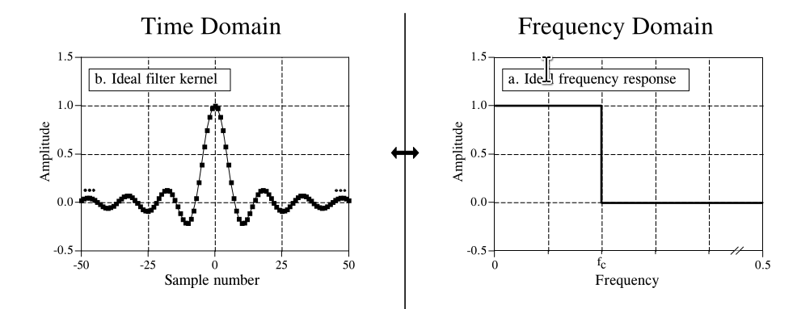
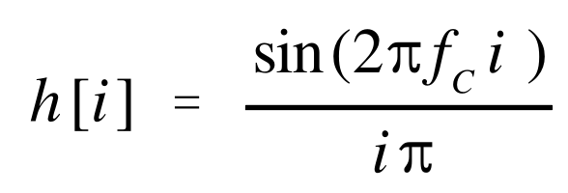
Discriminación en frecuencia | Sinc
Cuando lo que se busca es discriminar en frecuencia, el filtro ideal es un escalón
La IDFT de un escalón, como se ve en la figura, es una sinc de longitud infinita => no es realizable.

Slide 10
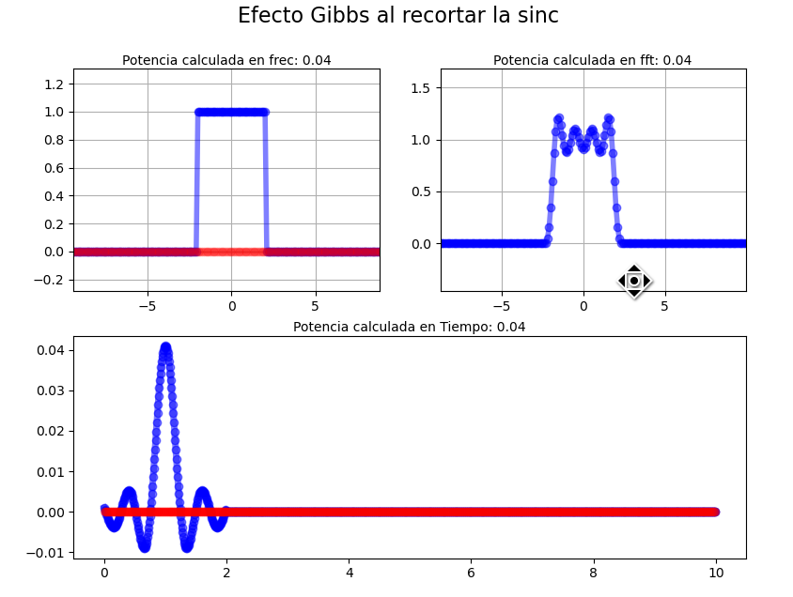
Sinc truncada
Para poder utilizar en un sistema digital realizable una Sinc, hay que truncar hasta cierto punto
El salto en los extremos de la sinc, genera ripple en la reconstrucción del escalón conocido como effecto Gibbs.
Es un efecto poco deseable en un filtro
Ver codigo: sinc.py

Slide 11
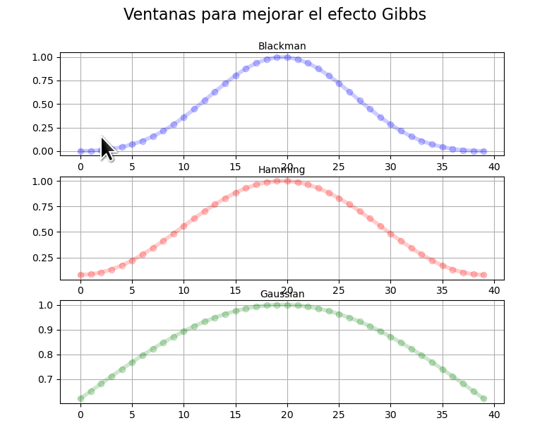
Ventanas
Para mitigar el effecto Gibbs se multiplica la sinc por otra función ventana que suaviza los extremos.
Hay diferentes funciones de ventanas como se ve en la figura.
Cada una presenta diferentes propiedades y características Se deberá seleccionar la mas adecuada para cada aplicación.
Ver codigo: windows.py

Slide 12
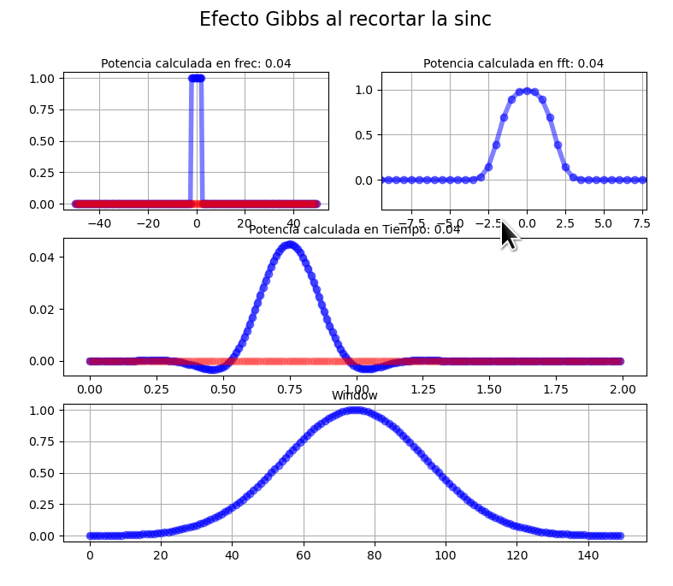
Sinc truncada y ponderada con ventana
Se multiplica la ventana por la sinc truncada y se obtiene una mejora en el ripple de la respuesta en frecuencia del filtro como se ve en la figura
Probar con varias ventanas y diferentes opciones de corte de la sinc para asimilar los resultados
Ver codigo: sinc_windowed.py

Slide 13
Overlap and add

Slide 14
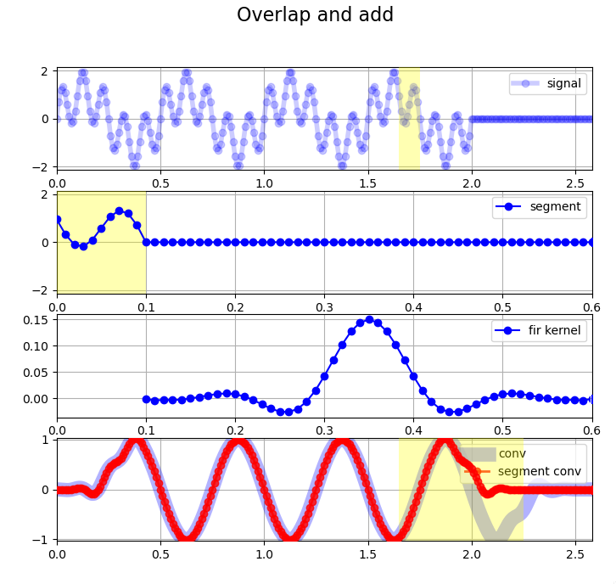
Overlap and add | Convolucion en t
Que sucede cuando la señal tiene muchos puntos y se desea realizar el filtrado?
Si se espera tener todos los puntos para convolucionar el sistema podria responder muy lento y no siempre es posible utilizar la técnica de la convolución por FFT con un numero muy grande de puntos. Por ej. en la CMSIS el máximo es de 4096
Si cortamos en trozos la señal y se opera por tramos , la primera y ultima parte de la señal resultante se descartan por el propio efecto de la convolución Con lo cual se pierde la continuidad.
Una técnica para estos casos es partir la señal en trozos, pero solapar las salidas de cada operación de modo que si salen N+M-1 puntos en la primera convolución, la segunda arranca desde el punto N-1, solapando M puntos y sumando el resultado de la nueva operación en esa zona como se ve en la imagen.
Ver códigos:
  overlap_and_add_t.py
  overlap_and_add_t_explain.py

Slide 15
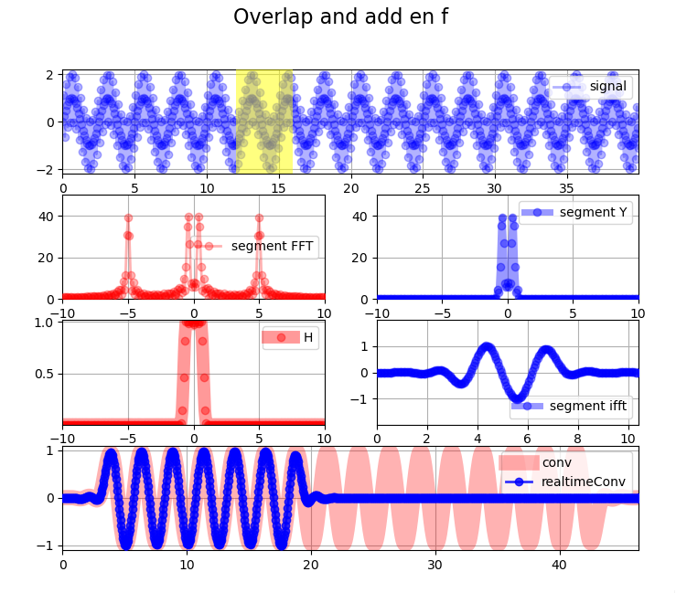
Overlap and add | convolución con FFT
Se puede hacer lo mismo pero en vez de convolucionar en tiempo, se utiliza el teorema de la convolución:
  Se calcula la FFT del segmento.
  Se calcula la FFT de la respuesta al impulso unitario (una única vez)
  Se multimplican ambas.
  Se toma la IFFT del resultado y se solapa en tiempo.
Todo el proceso es mucho mas eficiente computacionalmente que la convolución por el hecho de que el orden del algoritmo FFT es de O(log2) mientras que el de la convolucion es de O(2)
Ver código: overlap_and_add_f.py

Slide 16
Promedio en el espectro

Slide 17
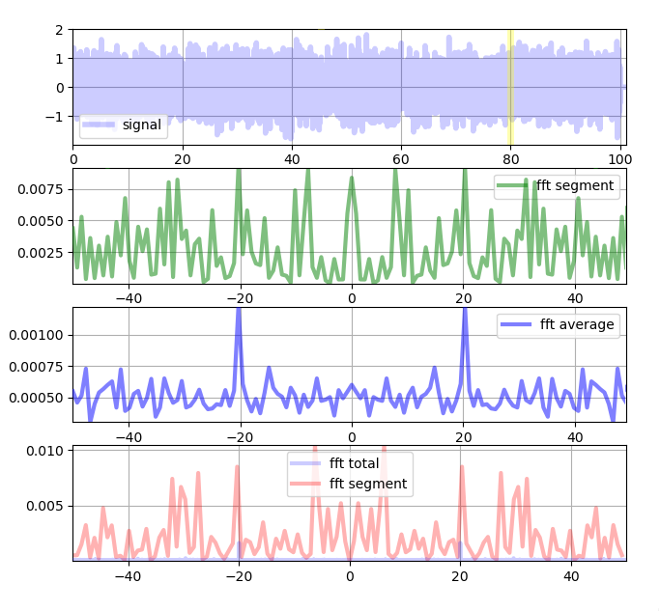
Promedio en el espectro
Que sucede cuando la señal es muy larga y se requiere separar el contenido de información sumergida en ruido?
  Se podría esperar a tener todos los puntos y tomar la fft de toda la señal para discriminarla. Incluso se podría aplicar un filtro pasabajos a la fft para eliminar parte del ruido.
  El problema con dicha técnica es que en la medida que agregamos mas puntos a la fft, dividimos por N los datos, ruido y señal.
  Por otro lado es muy costoso computacionalmente sino imposible hacer FFT's muy largas
  Se pierde la posibilidad de análisis en tiempo real
En cambio se podría trozar los datos en segmentos de resolución aceptable según lo que se busque y tomar el promedio de todos los espectros. De esta manera se resalta la señal de interés mientras que se diluye el ruido al tiempo que se puede usar una FFT mas corta y mantener el tiempo real, como se ve en la imagen
Ver código: spectrum_average.py

Slide 18
Diseno de FIR con pyfdax

Slide 19
Diseño de FIR plantilla
Antes de utilizar la herramienta se recomienda especificar los requerimientos mas holgados que resuelven el sistema.
Esto permitirá minimizar la cantidad de puntos para un determinado filtro impactando en la potencia de computo requerida
Ver código: teorema_convolucion.py

Slide 20
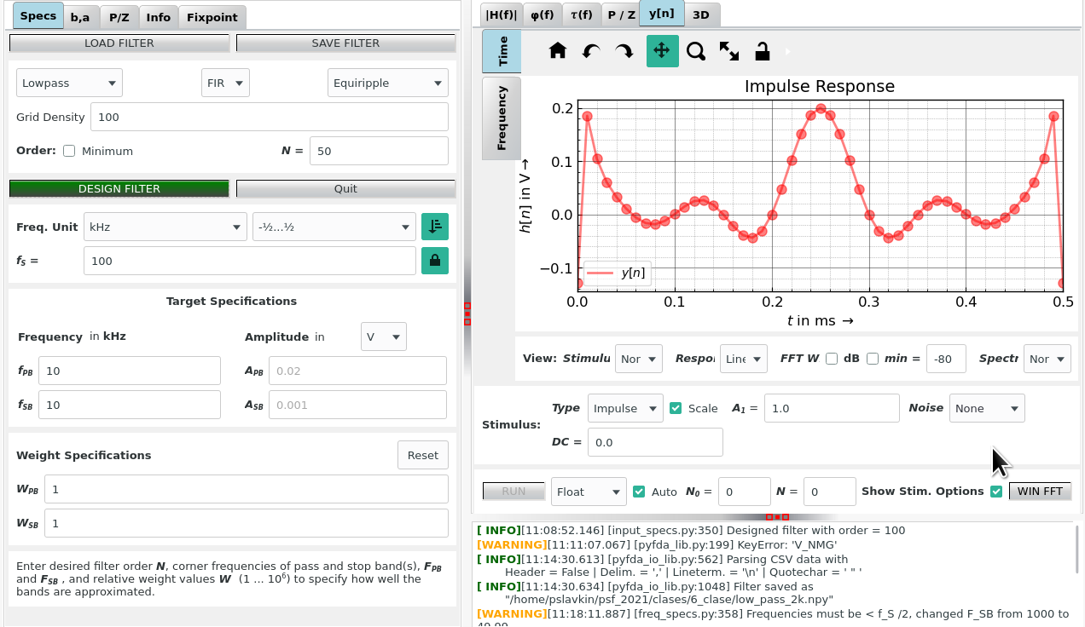
Diseño de FIR con pyfdax
Se instala con pip install pyfdax
https://github.com/chipmuenk/pyfda
Se puede diseñar FIR con o sin ventana
Moving average de N etapas
Se pueden extraer directamente los valores de los coeficientes en la solapa b/a
Instalar y probar todas sus funcionalidades
Ver código: teorema_convolucion.py

Slide 21
Filtrado con la CIAA

Slide 22
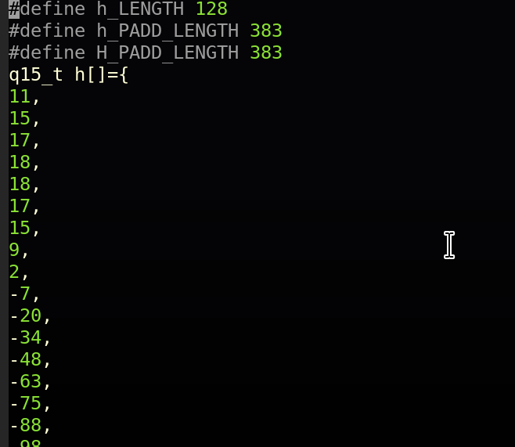
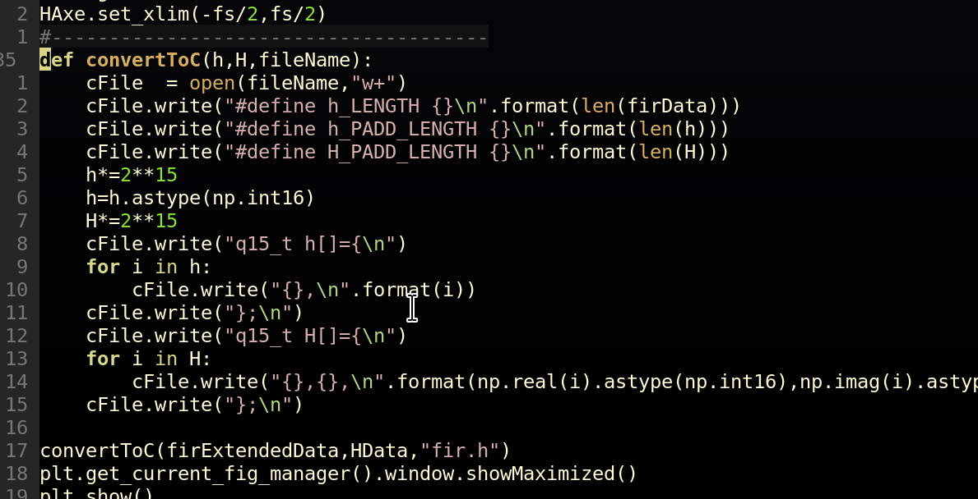
Pasaje de Pyfdax a header CIAA
Se comparte un script de python para pasar los datos extraídos de pyfdax en formato binario .npy a un header de C para usarlo en la CIAA.
Rellena con ceros.
Indicar el N teniendo en cuanta que sea potencia de 2 para que se pueda implementar en la CIAA.
Incluir el header en el código
Se generan los vectores:
  h[N+M-1] valores reales.
  H[2*(N+M-1)] valores reales intercalados real,imag.
  HAbs[N+M-1] valores reales.
Ver código utils/fir_to_c.py

Slide 23
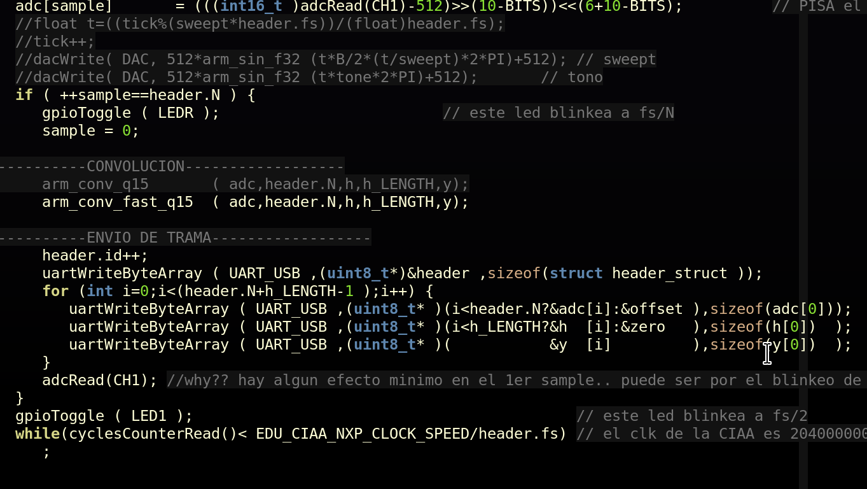
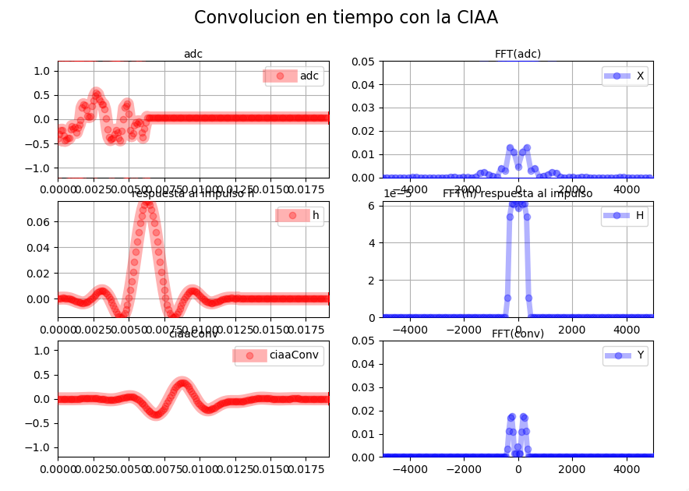
Filtrado CIAA | Convolución en t
El filtrado en la CIAA se puede realizar convolucionando la señal con la respuesta al impulso del filtro
Se mantiene información de fase y no se distorsiona la señal en el tiempo
Se puede aplicar la técnica de convolucionar utilizando FFT gracias al teorema de la convolución multiplicando espectros de la señal con el espectro del kernel
Ver carpeta clase6/psf1

Slide 24
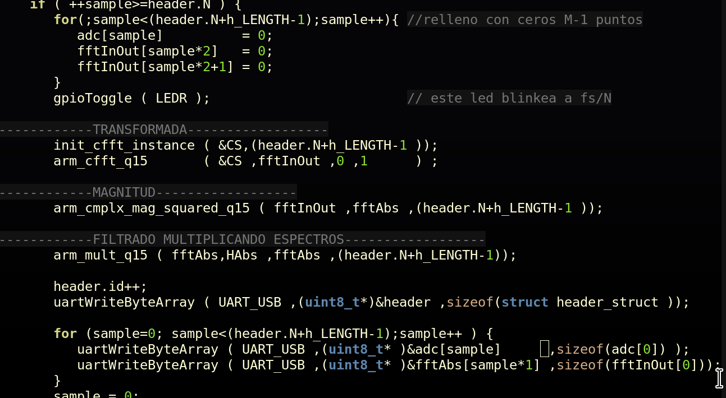
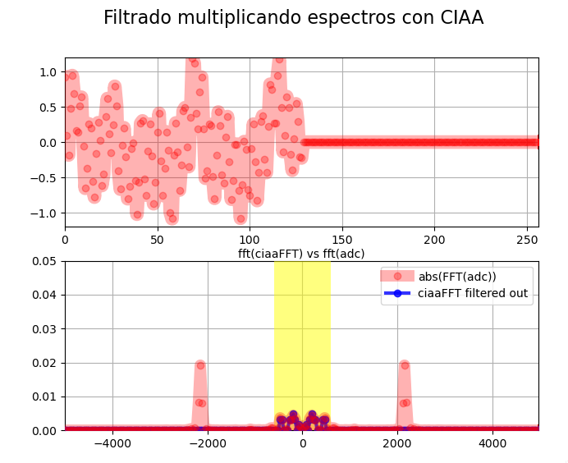
Filtrado CIAA | Multiplicación en f
El filtrado en la CIAA se puede realizar multiplicando espectros de la señal con el espectro del kernel del filtro
Se pierde información de fase, pero lo importante del método es separar en frecuencia. Para mantener la calidad de la señal en el tiempo conviene la convolución en t o la convolución en t utilizando FFT que mantiene la información de fase
Atención con las multiplicaciones y exponenciaciones del q15 !
Ver carpeta clase6/psf2

